Slide 1
Économie et interprétation du droit
Anne-Lise Sibony
Institut d’études juridiques européennes Université de Liège
alsibony@ulg.ac.be

Slide 2
De quoi est-il question?
Économie
  Science économique
    Analyse économique du droit (un peu seulement)
    Analyse économique des faits (principalement)
Interprétation
  Lato sensu : interprétation et autres techniques d’importation
    Interprétation stricto sensu (éléments de la qualification)
    Présomptions

Slide 3
Objet de cet exposé
Comment les apports de l’économie peuvent-ils être intégrés par le juge à la fabrication de la règle de droit?
Approche descriptive (non normative)

Slide 4
Précisions
Exemples en droit de la concurrence
Mécanismes de portée plus générale?
  Autres branches du droit
  Autres sciences que l’économie

Slide 5
Plan de l’exposé
L’offre de l’économie
    Contribution spontanée de l’analyse économique à l’interprétation du droit: le discours sur les finalités
La demande du droit
    Contribution juridiquement utile de l’analyse économique à l’interprétation du droit: la déclaration de pertinence

Slide 6
I. L’offre de l’économie
Les caractéristiques de l’offre
Le décalage entre l’offre et la demande
  L’interprétation économique des finalités du droit n’est pas un point de rencontre de l’offre et de la demande

Slide 7
A. Les caractéristiques de l’offre
Offre d’interprétation
  Discours normatif
  Interprétation téléologique
Jugement a priori sur les finalités générales de toute loi
  Compatibilité avec l’analyse juridique?

Slide 8


Les finalités: vue de l’économie
Intérêt général: « bien-être global » (total welfare)
Intérêts particuliers
  Bien-être des consommateurs

Slide 9
Exemple 1
« Le droit de la concurrence vise le bien-être global » [thèse sur les finalités]
Or les restrictions verticales accroissent généralement le surplus des entreprises (efficience) sans altérer trop le surplus des consommateurs [jugement de vraisemblance]
Donc les restrictions verticales ne devraient pas être interdites [interprétation]

Slide 10
Exemple 2
« Le droit de la concurrence vise le bien-être des consommateurs » [thèse sur les finalités]
Donc seuls les comportements qui réduisent le bien être des consommateurs sont interdits [interprétation]
Pour qualifier un comportement d’abus, il faut démontrer qu’il réduit le bien-être des consommateurs [thèse sur les éléments de la qualification]

Slide 11
B. Le décalage entre l’offre et la demande
Le droit a ses propres méthodes pour produire un discours sur les finalités
  Pas de demande pour des méthodes concurrentes
  Méthodes concurrentes n’ont pas de légitimité juridique
  C’est un obstacle à la réception de l’analyse économique

Slide 12
Cas particulier
Droit de la concurrence: obstacle seulement partiel
  Objectifs pouvant être inférés des textes
    Objectifs eco-compatibles
      Efficience productive (traité CECA)
      Bien-être des consommateurs (art. 101 TFUE)
    mais aussi
      Intégration du marché intérieur (art. 101 et 102 TFUE)
      Buts horizontaux (environnement, culture)

Slide 13
Légitimité juridique partielle des prémisses de l’analyse économique
Légitimité possible des interprétations fondées sur ces prémisses

Slide 14
II. La demande du droit
Les caractéristiques de la demande
L’ajustement entre l’offre et la demande
  La demande du droit peut être satisfaite par des apports de l’analyse économique (en droit de la concurrence)
  Il y a plusieurs manières d’intégrer à la règle de droit un apport économique donné

Slide 15
A. Les caractéristiques de la demande
Origine de la demande
Objet de la demande
  Tests de qualification
  Unité élémentaire: déclarations de pertinence

Slide 16
L’origine de la demande: le vertige du vague
Exemple: art 101 TFUE
« Sont (…) interdits tous accords entre entreprises, toutes décisions d'associations d'entreprises et toutes pratiques concertées, qui sont susceptibles d'affecter le commerce entre États membres et qui ont pour objet ou pour effet d'empêcher, de restreindre ou de fausser le jeu de la concurrence à l'intérieur du marché commun »

Slide 17


Un grand écart
(entre le droit et les faits)
À combler par le juge

Slide 18

L’objet de la demande
Pont clé-en-mains
Matériaux de construction

Slide 19
Les tests de qualification
Clés-en-main ou à monter soi-même
Schéma de raisonnement qui préside à la qualification juridique

Slide 20
Exemple
Le test de la prédation (AKZO)

Slide 21
Matériaux de construction
Élément clé: la déclaration de pertinence
  « ce qui compte c’est… »
Exemples:
  Barrières à l’entrée (délimitation du marché, appréciation de la position dominante)
  Proportion de consommateurs dont la demande est déterminée par une caractéristique
    Ex (a contrario): United Brands 27/76, point 31 (bananes)
  Incitations
    Ex: Schneider Legrand, T‑310/01, point 292 (incitation à mettre sur le marché des marchandises échangées au sein du groupe)

Slide 22
Nature juridique des matériaux de construction
Déclaration de pertinence est une question de droit
Omission d’un élément pertinent dans la motivation d’un jugement => cassation pour défaut de base légale
Analyse économique ne sert pas seulement à l’appréciation des faits mais bien à l’interprétation du droit

Slide 23
L’ajustement entre l’offre et la demande
Analyse économique (des faits) suggère des éléments pertinents
  Exemple: prédation – différentes stratégies
Ces suggestions s’inscrivent dans un contexte juridique
  Il y a déjà des éléments reconnus comme pertinents. Ex: tests de coûts
Défi: intégrer le tout

Slide 24
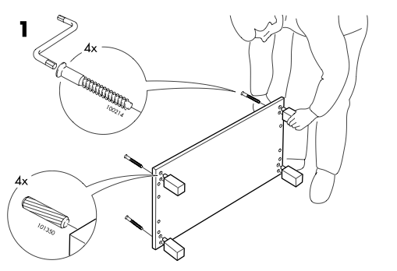
Le défi du montage
Notes:
Analogie meubles IKEA
Vieille commode démontée
Nouvelle commode en kit
Différence:
Meubles IKEA une seule manière de les monter

Slide 25
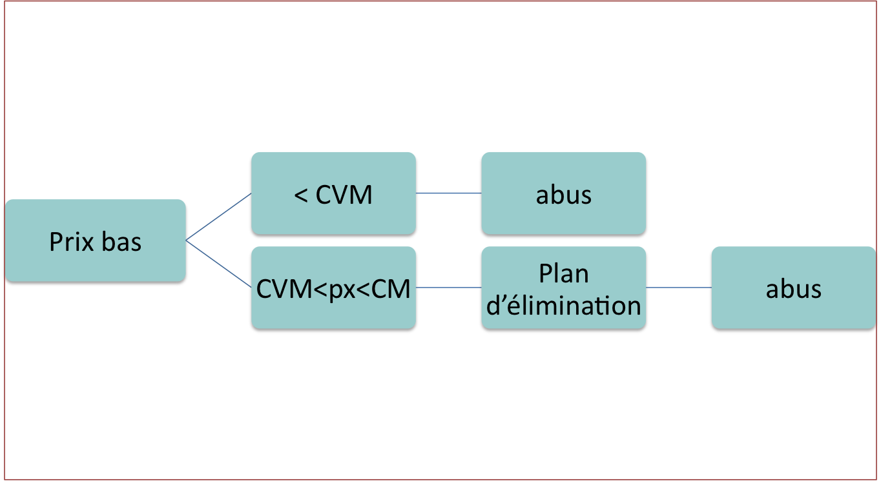
Exemple: la prédation
Le test existant
L’argument de la récupération

Slide 26
1ère possibilité d’intégration nouveau test (nouvelle interprétation)

Slide 27
Autre possibilité
Analyse sémantique de l’argument économique
  Argument porte sur la rationalité
  Jugement de vraisemblance sur une stratégie
  Rattachement juridique: intention

Slide 28
Exemple
Le test de la prédation (AKZO)

Slide 29
1ère possibilité: récupération élément nécessaire de la qualification
  Cour suprême US
    Brooke Group Ltd. V. Brown & Williamson Tobacco Corp., 509 U.S. 209 (1993).
2ème possibilité: récupération élément pertinent, rattaché à un élément existant
  Cour de justice
    CJCE, 2 avril 2009, France Telecom/Commission, C‑202/07 P

Slide 30
Un même argument économique …
  « l’important c’est la possibilité de récupération des pertes »
  … peut avoir plusieurs traductions juridiques

Slide 31
Principes de choix
Différentes techniques d’intégration ont des propriétés différentes
  Fidélité au raisonnement économique
  Flexibilité
  Lourdeur du fardeau probatoire
Toutes les techniques ne relèvent pas de l’interprétation
  Définition de présomptions

Slide 32
Conclusion
L’économie fournit des apports à l’interprétation du droit
Les plus prisés du droit ne sont pas relatifs à l’interprétation des finalités (approche normative)
Les plus utiles sont la mise en avant de faits pertinents (économie positive, analyse économique des faits)

Slide 33
Plusieurs techniques d’intégration disponibles
L’intégration des apports économiques implique des choix
Il n’est pas certain que cette conclusion soit spécifique
  au droit de la concurrence
  à l’économie

